Slide 1


Kevin’s IT Village
http://itvillage.tistory.com
개발자 로드맵 이야기(2)
: JSP 모델 2 적용

Slide 2

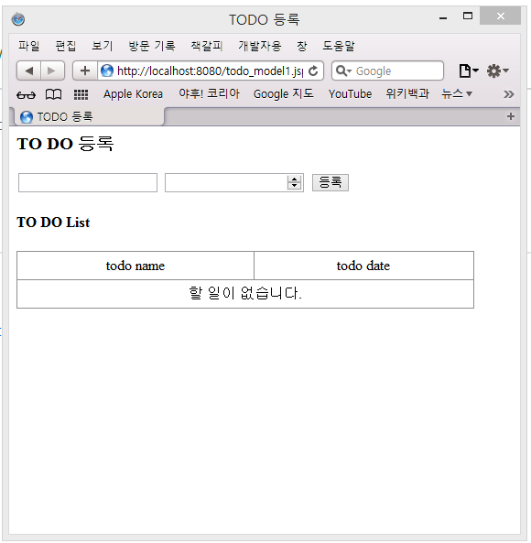

초간단 TODO 애플리케이션 구현
JSP 모델2 적용
지난 시간에 만들어본 TODO 애플리케이션입니다.
[TODO 웹 애플리케이션]

Slide 3
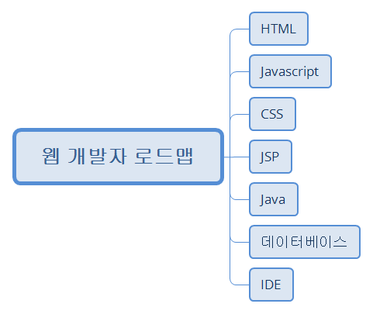
초간단 TODO 애플리케이션 구현
JSP 모델2 적용
지난 시간에 JSP 모델1 방식에서 추출한 기술들입니다. ^^
[JSP 모델1 방식에서 추출한 기술]

Slide 4
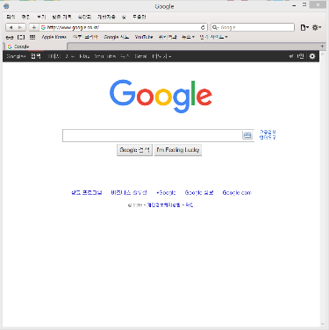
JSP 모델 2
JSP 모델2 적용
JSP 모델 2 방식에서 어떤 기술을 더 배워야하는지 생각해 봅시다!
클라이언트
서버
Java Bean
(Model)
DB
(2)
(1) 요청
Servlet
(Controller)
(3)
(4)
JSP
(View)
(5) 응답
[JSP 모델2 구성도]

Slide 5
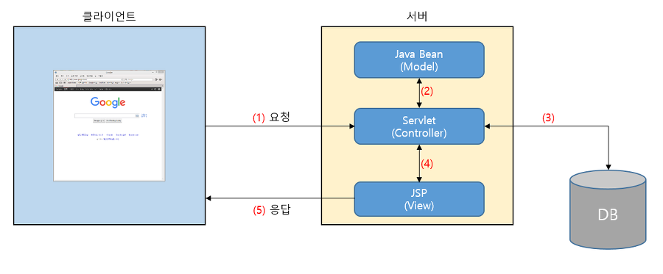
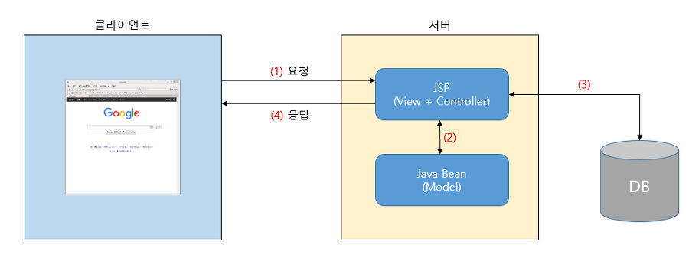
JSP 모델1 vs JSP 모델 2
JSP 모델2 적용
JSP 모델1 방식과 JSP 모델 2 방식의 차이점을 생각해봅시다!
[JSP 모델1 구성도]
[JSP 모델2 구성도]

Slide 6
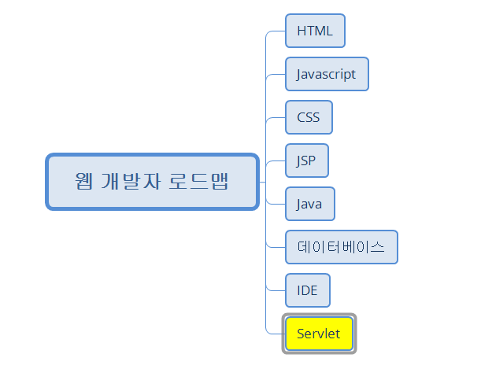
초간단 TODO 애플리케이션 구현
JSP 모델2 적용
두번째 TODO 애플리케이션에서 선정된 기술을 추가한 로드맵 입니다. ^^
[JSP 모델2 방식에서 추출한 기술 추가 로드맵]

Slide 7
다음 시간 이야기 : Ajax의 등장
감사합니다
해당 컨텐츠는 Kevin’s IT Village에서도 확인하실 수 있습니다.
Kevin’s IT Village 주소 : https://itvillage.tistory.com

